Slide 1
Aкадемічна протидія гібридним загрозам
Erasmus+ Capacity Building Project
610133-EPP-1-2019-1-FI-EPPKA2-CBHE-JP

Slide 2
НАЗВА ПРОЄКТУ
WARN
TO WARN WARN
Попереджати* Academic Response
WARN
*Cambridge Dictionary https://dictionary.cambridge.org/dictionary/english/warn
змусити когось усвідомити можливу небезпеку чи проблему, особливо в майбутньому
сповістити когось про можливу небезпеку чи проблему, щоб її можна було уникнути

Slide 3
Соціальні / громадські домени
Взаємозалежна мережа
соціальних інститутів,
які підтримують, сприяють і розвивають індивідів,
надають можливості участі у групах
для досягнення особистих очікувань і життєвих цілей

Slide 4
Соціальні / громадські домени
Вразливість соціального домену
Мета: вплив на те, як працює суспільство в цільовій державі
створення, поглиблення або використання соціокультурних розколів:
настільки глибока різниця між соціо-культурним потенціалом різних верств,
що це розриває соціум та запускає механізми національного самознищення

Slide 5
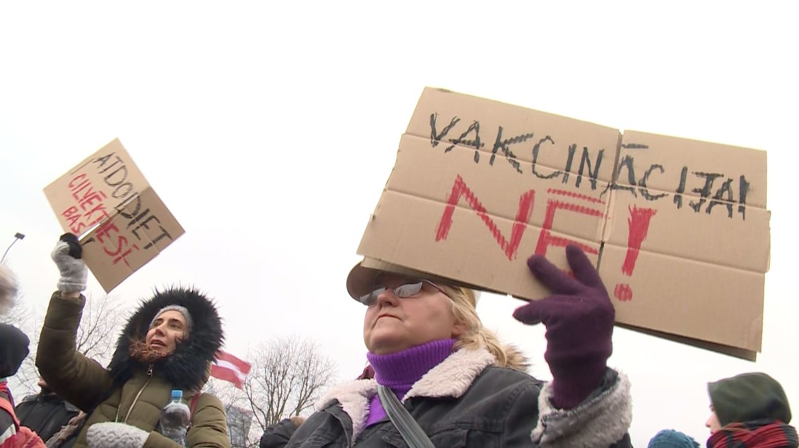
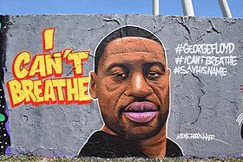
Соціальні / громадські домени
Вразливість соціального домену
Мета: вплив на те, як працює суспільство в цільовій державі
Убивство Джорджа Флойда поліцейським в 2020р.
Спірні питання, які є предметом дебатів у західних суспільствах, і тому є легкою мішенню
Носіння зброї
Нелегальна міграція
Податки
Протести проти вакцинації під час ковід-пандемії
Права людини vs. безпека

Slide 6
Далі буде…
Notes:
В режиме слайд-шоу щелкните стрелки, чтобы перейти по ссылкам.

